Slide 1
2．結晶欠陥
1．1．結晶欠陥とは
結晶欠陥 = 結晶の不完全性（不規則性） ⇒ 規則的周期構造の乱れ
完全無欠の結晶はありえない
完全無欠 = どこまでも同じ
結晶 = 規則正しい面で囲まれた固体
⇒ どこまでも同じでは無い、境界 = 表面がある
表面 = 重要な結晶欠陥
欠陥の種類
無次元 = 点欠陥 点としての不規則性
１次元 = 線欠陥 線としての不規則性
２次元 = 面欠陥 面としての不規則性

Slide 2
２．結晶欠陥 2．1．点欠陥
点欠陥：原子単位での結晶の不完全性
点欠陥の種類
不純物のある場合
不純物原子： 母体原子以外の異種原子の混入
・ 格子間（侵入型）不純物原子 = 格子間位置を占める
・ 置換不純物原子 = 格子点位置に置き換わって占める
ヨウ臭化銀AgBrI 微結晶： Br－の一部がI－に置換
不純物のない場合
・ 格子間原子（イオン） = 無いところに有る
・ 空孔 = 有るところに無い

Slide 3
２．結晶欠陥 2．1．点欠陥
フレンケル欠陥と、ショットキ－欠陥
イオン結晶における欠陥
Gibbsの自由エネルギー変化△Ｇ に基づく欠陥 = 熱力学的欠陥
△Ｇ ＝△Ｈ －Ｔ△Ｓ
△Ｈ = エンタルピー(enthalpy)変化
Ｔ = 絶対温度
△Ｓ = エントロピー(entropy)変化
系は△Ｇ が小さくなる方向に動く
エントロピーが増大すると△Ｇ が小さくなる
→ 欠陥を作った方が△Ｇ が小さくなる

Slide 4
２．結晶欠陥 2．1．点欠陥
エントロピー = 乱雑さを表す物理量
どのくらい整っているか、乱れているかを数値として表す
エントロピーの増大 = 乱雑さの増大 ⇒ △Ｇ の低下
格子点の原子が無くなる = エントロピーの増大（乱雑になる）
そのためには、格子点の原子が
格子間に移動して、空孔を残す
表面に移動して、空孔を残す どちらが有利か？
乱雑さが小さい
= エントロピーが小
乱雑さが大きい
= エントロピーが大

Slide 5
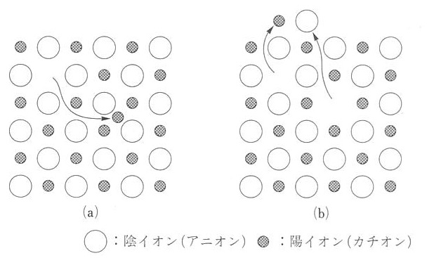
２．結晶欠陥 2．1．点欠陥
イオン結晶の点欠陥 = 2種類
フレンケル欠陥(Frenkel defect)： 空格子点＋格子間イオン
陽イオンが格子間へ 結晶の密度は不変 陰イオンは大きいので入れない
陽イオン副格子が不完全
ショットキ－欠陥(Schottky defect) ： 陽イオン空格子点＋陰イオン空格子点
両方のイオンが表面へ移動 結晶の密度が減少
両方のイオンの副格子が不完全
フレンケル欠陥
ショットキー欠陥

Slide 6
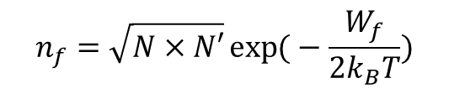
２．結晶欠陥 2．2．Frenkel欠陥とSchottky欠陥
ＡＢ型結晶のフレンケル欠陥の数
ｎ_{f} ：T (K) における単位体積中のフレンケル欠陥の数
Ｎ ：単位体積中の格子点の数
Ｎ ’ ：単位体積中の利用できる格子間位置の数
ｗ_{f} ：１個の欠陥を生じるのに必要なエネルギ－
ｋ_{B} ：ボルツマン定数
この式の導出
ｎ : Ｔ K で熱平衡状態で格子間位置に入っている陽イオンの数
Ｐ’: ｎ 個の陽イオンをＮ ’個の格子間に入れる仕方の数 = _{N’}C_{n} = N’!/n!(N’-n)!
Ｐ : ｎ 個の陽イオン空格子点をＮ 個の格子点に配置させる仕方の数
= _{N}C_{n} = N!/n!(N-n)!
仕方の数の総数は P’・P
$$n_{f}=\sqrt{N×N′}\exp{(}−\frac{W_{f}}{2k_{B}T})$$

Slide 7
２．結晶欠陥 2．2．Frenkel欠陥とSchottky欠陥
ここでエントロピーSについての Boltzmannの原理を用いる
Boltzmannの原理
S = ｋ_{B} ln Ω
Ω = 状態の数、 ｋ_{B} = Boltzmann定数 = 1.381×10⁻²³ J K⁻¹
状態の数の例： 格子に詰め込まれた温泉まんじゅうの食べ方の数
Ω = ₂₀C₀ = 1 Ω = ₂₀C₁ = 20 Ω = ₂₀C₂ = 190 Ω = ₂₀C₃ = 1140
S = 0 S = 20ｋ_{B} S = 190ｋ_{B} S = 1140ｋ_{B}
ここでは
ΔS =ｋ_{B} ln Ω -ｋ_{B} ln Ω₀ =ｋ_{B} ln Ω =ｋ_{B} ln P’・P
Ω ： 微視的状態の数
Ω₀ ：欠陥の無い状態での微視的状態の数 = 1

Slide 8
２．結晶欠陥 2．2．Frenkel欠陥とSchottky欠陥
結晶のエントロピーの増加ΔＳを求める
ここで、Starlingの公式を用いる
N, N’, n が大きいとき
ln ⁡N! ≅ N ln⁡ N - N ≅ N ln ⁡N
ln ⁡N'! ≅ N‘ ln⁡ N‘ - N‘ ≅ N‘ ln ⁡N'
ln ⁡n! ≅ n ln ⁡n
ln P = ln N! – ln (N–n)! – ln n! = N ln N – (N–n) ln (N–n) – n ln n
= N ln N – N ln (N–n) + n ln (N–n) – n ln n
= N ln (N /N–n) – n ln (n /N–n)
N » n なので、N ln (N /N–n) » 0
= n ln (N–n / n)
ln P’ = n ln (N’–n / n)
ΔS = k_{B} ln ⁡P⋅ P‘ ≅ n k_{B} ln⁡ {(N-n)(N'-n)/n²}

Slide 9
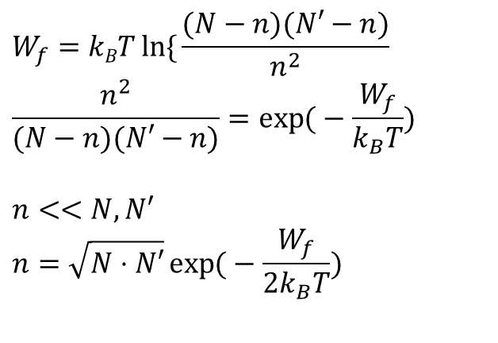
２．結晶欠陥 2．2．Frenkel欠陥とSchottky欠陥
陽イオンを格子間に置くことによる内部エネルギ－の増加ΔＥは
ΔＥ ＝ ｎ Ｗ_{f}
体積不変とすると、Gibbsの自由エネルギ－変化ΔＧは
熱平衡の条件では、ΔG = 0
n W_{f} = TΔS
$$W_{f}=kBT\ln{\{}\frac{(N−n)(N′−n)}{n^{2}} \\ \frac{n^{2}}{(N−n)(N′−n)}=\exp{(}−\frac{W_{f}}{k_{B}T})$$
$$n<<N,N′ \\ n=\sqrt{N⋅N′}\exp{(}−\frac{W_{f}}{2k_{B}T})$$

Slide 10
２．結晶欠陥 2．2．Frenkel欠陥とSchottky欠陥
ＡＢ型結晶のショットキ－欠陥の数
ｎ_{s} ：T (K) における結晶中の単位体積中のショットキ－欠陥の数
（ｎ_{s} 個の陽イオン空格子点と，ｎ_{s} 個の陰イオン空格子点がある）
Ｎ ：理想結晶中の単位体積中のイオン対の数
（N個の陽イオン格子点と， N個の陰イオン格子点がある）
W_{s} ：１個の欠陥を生じるのに必要なエネルギ－
（１個の陽イオンと１個の陰イオンを結晶内部から
表面へ移すのに必要なエネルギ－）

Slide 11
２．結晶欠陥 2．2．Frenkel欠陥とSchottky欠陥
ある結晶での欠陥の数は，
欠陥を作るのに必要なエネルギ－と温度で決まる
↓
温度に依存した数の欠陥が存在する = 熱平衡欠陥
欠陥の数は温度の上昇とともに増加する
結晶によりW_{f} とW_{s} が異なるので，どちらか一方が優勢となる
アルカリハライド NaCl, KBrなど ： ショットキ－欠陥
ハロゲン化銀 AgCl, AgBrなど ： フレンケル欠陥

Slide 12
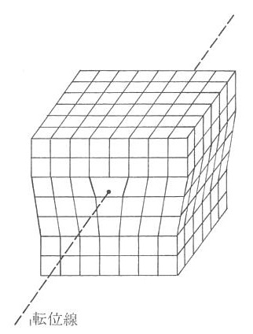
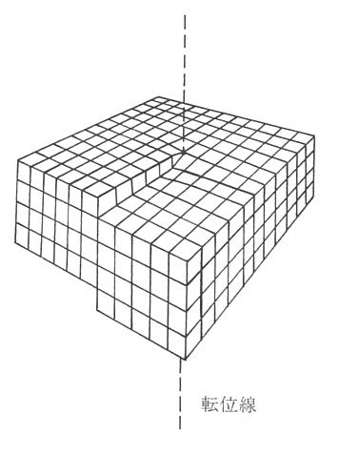
２．結晶欠陥 2．3．線欠陥
線欠陥 ＝ 結晶格子の線に沿っての乱れによる不完全性
刃状転位 (edge dislocation)
らせん転位 (screw dislocation)
転位： 非熱力学的欠陥 ⇒ 温度依存性が小さい、絶対零度でも存在しうる
刃状転位
らせん転位

Slide 13
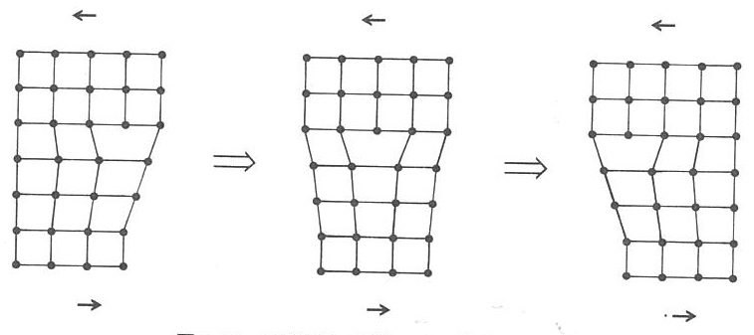
２．結晶欠陥 2．3．線欠陥
結晶の塑性変形
刃状転位を持つ結晶に力を加えて, 結晶の結合を一つだけ切る
↓
転位の移動 → 塑性変形
加えるエネルギ－ ＝ 一つの結合を切るだけでよい
金属，共有結合性結晶 ： 転位の移動が容易 ⇒ 柔らかい ＝ 延性，展性
イオン性結晶 ： 転位の移動が容易でない = 電荷が違うため
⇒ 固い，もろい ＝ 割れわすい
刃状転位の横の結合の組み替えで、刃状転位が移動していく

Slide 14
２．結晶欠陥 2．4．面欠陥
粒界 ： 単結晶（乱れの無い結晶格子からなる部分）と単結晶の接する部分
粒界の構造 → 複雑 ＝ ２～３層の無秩序な原子層からなる
温度を上げると粒界は移動
小さな単結晶の粒界は消滅して、より大きな単結晶に合体し成長する
焼きなまし： 昇温して、小さな単結晶を合体させる再結晶操作
刃状転位の移動を止める粒界が減少 = 塑性変形しやすい
⇒ 軟らかい
焼き入れ： 昇温後急冷して、熱収縮の間に多数の小さな単結晶を作る操作
刃状転位の移動が粒界で止まる = 粒界の多い固体は塑性変形しにくい
⇒ 硬い

Slide 15
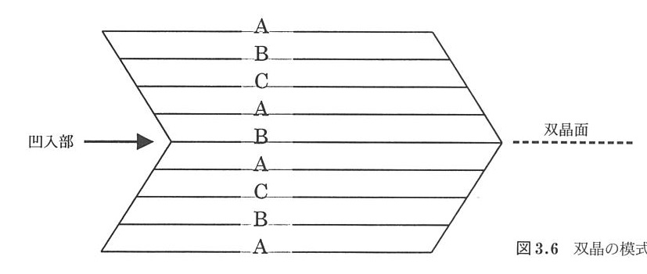
２．結晶欠陥 2．4．面欠陥
双晶
結晶面の積み重なりの逆転
岩塩構造のイオン結晶の{111}面の配列 = 正三角形の中心に次の球を置く配列
ＡＢＣＡＢＣ → ＡＢＣＢＡＣ
Ｃ Ｃ
Ｂ Ａ
Ａ → Ｂ
Ｃ Ｃ
Ｂ Ｂ
Ａ Ａ
積み重なりが途中で逆転する ⇒ 面としての欠陥
積み重なりの逆転を持つ結晶 = 双晶
逆転を起こしている面 = 双晶面
双晶面が表面と交わるところは、結晶が突き出るか、へこむか（凹入部）
どちらかになる。

Slide 16
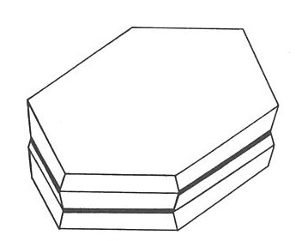
２．結晶欠陥 2．4．面欠陥
ハロゲン化銀の六角形平板状結晶の構造
２枚の平行な双晶面を持つ粒子
表面と双晶面はすべて{111}面からなる
側面は垂直ではない、凹入部を持つ
2枚の平行な双晶面があるので、凹入部と突入部とが上下に重なる
突入部
凹入部
すべて{111}面
六角形平板状粒子の外形

Slide 17
２．結晶欠陥 2．4．面欠陥
表面 ： 結合すべき相手がない ⇒ 重要な欠陥
結晶は常に表面を持つ
⇒ 常に表面という欠陥がある
イオン性結晶の表面のイオン配列：
陽イオンの数と，陰イオンの数は、常に同じではない
全体として電荷の中和を保つ必要がある

Slide 18
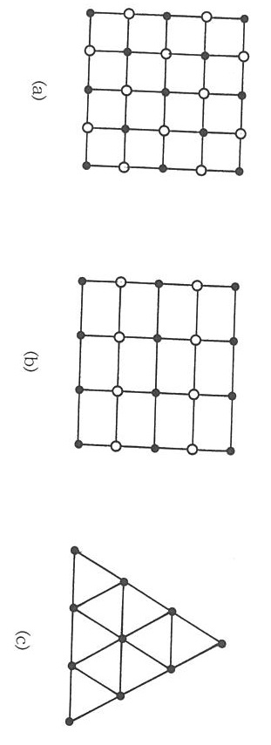
２．結晶欠陥 2．4．面欠陥
岩塩構造のイオン結晶の表面イオン配列
{100}： 正と負のイオンが同数、点状に交互に配列
{110}： 正と負のイオンが同数、線上に交互に配列
{111}： どちらかのイオンのみで配列、一方の電荷が過剰に
過剰になる電荷 = 乳剤調製の条件による
どちらのイオンを過剰にして調製するか
{100}
{110}
{111}
刃状転位は、{110}面に垂直な
方向にのみ入ることができる

Slide 19
２．結晶欠陥 2．4．面欠陥
イオン性結晶の表面のイオン配列：
電荷の中和が成り立たない場合もある
⇒ 表面が正か負に帯電する
全体として電荷の中和を保つために
表面のイオンが内部に潜り込む
表面の上に、反対電荷のイオンからなるアイランドを作る

Slide 20
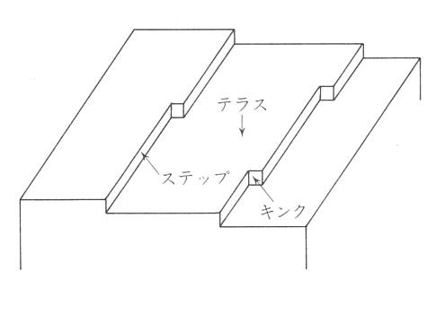
２．結晶欠陥 2．4．面欠陥
イオン性結晶の表面にあるイオン：
ここのイオンで見ると、電荷の中和が成り立たっていない
岩塩構造のイオン結晶の{100}面でのイオン配列
正と負のイオンが同数、点状に交互に配列
1個のイオンでみると、周囲の反対電荷イオンによる電荷の中和が不完全
表面のイオン： 1/6の過剰電荷
表面のステップ上にあるイオン： 1/3の過剰電荷
表面のキンク位にあるイオン： 1/2の過剰電荷
過剰電荷 ⇒ 電子や正孔のトラップとなる
特にキンクサイト

Slide 21
２．結晶欠陥 2．4．面欠陥
Frenkel欠陥をとるイオン性結晶
= 表面と内部のあいだでイオンの出入りがある
表面の陽イオン ⇒ 格子間に入って格子間イオンを生成
↓
表面が負に帯電 表面の影響の及んでいる範囲 ＝ 空間電荷層
表面
正電荷
＋ － ＋ － ＋ － ＋ － ＋ － ＋ － ＋ － ＋ － ＋ － ＋ － ＋ － ＋ － ＋ － ＋ － ＋ － ＋ － ＋ － ＋ － ＋ － ＋ － ＋ － ＋ － ＋ － ＋ － ＋ －
負電荷
＋
空間電荷層

Slide 22
２．結晶欠陥 2．4．面欠陥
格子点の陽イオンが脱離して格子間イオンに
なるときのエネルギーW_{f}より、少ないエネルギー
W_{fs}で生成
周囲の陰イオンが内部より少ない
熱平衡欠陥
内部より多くの格子間銀イオンを生じる
表面直下の格子間イオン濃度が増大
サイズの小さい微結晶ほど、
空間電荷層の効果が大きくなる
表面
＋ － ＋ － ＋ － ＋ － ＋ － ＋ － ＋ － ＋ － ＋ － ＋ － ＋ － ＋ － ＋ － ＋ － ＋ － ＋ － ＋ － ＋ － ＋ － ＋ － ＋ － ＋ － ＋ － ＋ － ＋ －
＋
空間電荷層

Slide 23
２．結晶欠陥 2．4．面欠陥
ハロゲン化銀の場合、2．2で求めたバルクでの格子間銀イオン濃度は
極めて小さい
微結晶では空間電荷層の効果で，表面直下の格子間銀イオン濃度が増加
⇒ バルクより格子間銀イオン濃度が大きくなる
サイズの小さい微結晶ほど、
空間電荷層の効果が大きくなる
AgBrでの空間電荷層の厚さ = だいたいサブナノメートル
これより小さい結晶では、
結晶すべてが空間電荷層の影響を受ける
超微粒子乳剤乳剤で顕著
表面
表面
＋ － ＋ － ＋ － ＋ － ＋ － ＋ － ＋ － ＋ － ＋ － ＋ － ＋ － ＋ － ＋ － ＋ － ＋ － ＋ － ＋ － ＋ － ＋ － ＋ － ＋ － ＋ － ＋ － ＋ － ＋ －
＋
全体が
空間電荷層

